Slide 1
РОЗДІЛ
Психічна і духовна складові здоров’я
Планування часу

Slide 2

Мета
Пояснити:
- ЩО таке планування часу?
- Що означає РАЦІОНАЛЬНИЙ розподіл часу?
- ДЛЯ ЧОГО планувати свій час?
Показати ЯК можна спланувати свій день
Допомогти визначити «крадіїв» часу
Дати поради щодо виконання домашніх

Slide 3
Час – це
тканина,
з якої зіткане
ЖИТТЯ

Slide 4
Час Неможна
Зупинити,
Пришвидшити,
Сповільнити,
Повернути назад!

Slide 5
Пригадайте
Як часто ви відповідаєте?
Я забув (забула)
Я не встиг (не встигла)
Я не мав часу (не мала часу)
Чому так відбувається?

Slide 6
Під час дистанційного навчання
Дуже важливо
РАЦІОНАЛЬНО
розподіляти свій
час!

Slide 7
РАЦІОНАЛЬНО
- це так, щоб НЕ ПЕРЕВТОМЛЮВАТИСЯ,
не наносити ШКОДУ здоров’ю,
але, водночас,
проживати день ЦІКАВО, розвиваючи свої
ЗДІБНОСТІ, ТАЛАНТИ, УМІННЯ і НАВИЧКИ
з КОРИСТЮ для себе і рідних!

Slide 8
Уміння раціонально розподіляти час дозволяє мати
КРАЩІ
1. Успіхи в навчанні і у житті.
2. Стосунки з рідними і
друзями
3. Самопочуття і здоров’я

Slide 9
Планування часу - це
Уміння розподілити справи по годинах доби так, щоб встигнути їх виконати.

Slide 10
Часові проміжки
3-5-10 років;
Один рік (календарний або навчальний)
Один семестр (півроку)
Один Місяць
Один Тиждень
Один День
Залежно
від
мети!

Slide 11
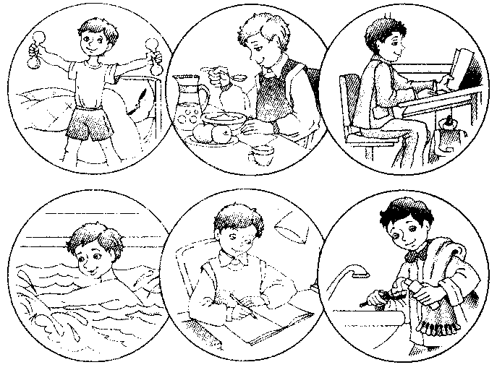
Запам’ятайте!
Розпорядок дня – правильне чергування праці та відпочинку, достатній сон, раціональне харчування, регулярні прогулянки.

Slide 12
Основними елементами режиму дня учня є:
навчальні заняття вдома,
активний відпочинок з максимальним перебуванням на свіжому повітрі,
регулярне та корисне харчування,
повноцінний сон,
час на саморозвиток,
молитва і допомога батькам.

Slide 13
Пропоную таку структуру
робочого дня

Slide 14
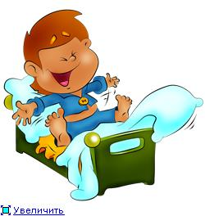

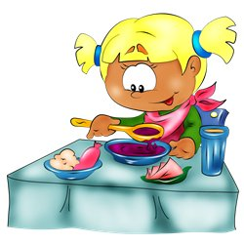


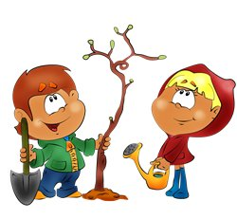
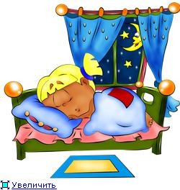
Час | Вид роботи
07.00 | підйом
07.00-07.10 | заправляння ліжка, склянка теплої води, гігієнічні процедури
07.10-07.25 | ранкова гімнастика, склянка теплої води
07.25-08.05 | Пробіжка, склянка теплої води, душ
08.05-08.25 | Самостійне приготування сніданку
08.25-08.45 | Сніданок
08.45-09.30 | Підготовка до он-лайн уроків
09.30-10.00 | Он-лайн урок
10.00-10.30 | Перерва, склянка води, кілька вправ
10.30-11.00 | 2-й сніданок
15.30. – 16.00 | Закінчення уроків, обід
16.00-17.30 | Прогулянка, ігри, саморозвиток
17.30.—19.00 19.00-19.45 19.45-22.00. | Виконання д/з Підготовка вечері та вечеря разом із батьками Вільний час, саморозвиток
22.00-07.00 | сон

Slide 15

Ті, хто не вміє планувати свій час:
Часто запізнюються – і через це їх вважають неорганізованими і безвідповідальними;
Марнують свій час на справи, які не дають користі;
Не встигають зробити уроки – і тому вчаться гірше, ніж могли б;
Не завжди встигають відпочити – і тому почуваються дуже втомленими;
Не встигають допомагати батькам – і цим викликають їхнє невдоволення.
Ті, хто планує свій час:
Не запізнюються до школи;
Завжди встигають зробити уроки – і тому краще вчаться;
Знаходять час для допомоги батькам – і за це їх хвалять;
Мають достатньо часу для відпочинку і розваг.

Slide 16
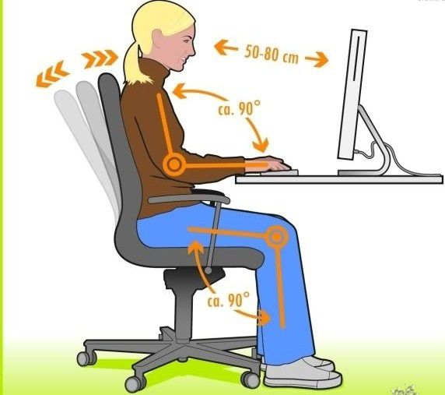
Облаштування робочого місця
Робочий стіл має стояти так, щоб світло падало або зліва і зпереду для правшів, або праворуч і зпереду для лівшів.
Шкільне приладдя повинно бути впорядковане

Slide 17
Виконання домашніх завдань
Поради
Найзручніше вчити уроки в окремій кімнаті за робочим столом.
З робочого столу слід прибрати усе зайве.
Після кожної години занять слід зробити перерву на 15 хвилин.
Під час перерви:
зміни місце знаходження – вийди з кімнати, пройдися по квартирі чи навколо будинку;
зміни вид праці – допоможи рідним (вимий тарілки, винеси сміття);
можеш попоїсти, випити чаю;
у жодному разі не вмикай телевізор!
щоб розслабити втомлену спину і розім’ятися, виконай кілька фізичних вправ.

Slide 18

Не забувай!

Slide 19
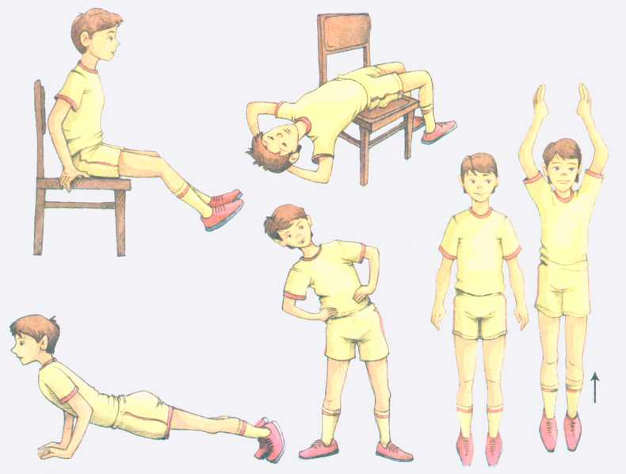

Slide 20

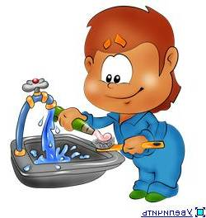


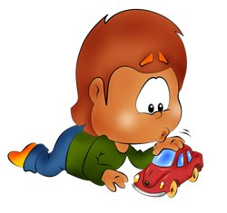
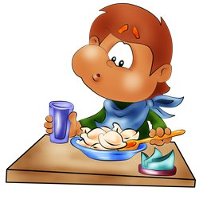
Рекомендації
Привчи себе прокидатися та вставати кожного дня в один і той же час, молися!
Щодня виконуй ранкову зарядку.
Слідкуй за чистотою тіла, волосся, нігтів та порожниною рота.
Намагайся харчуватися в один і той же час.
Дотримуйся режиму дня.

Slide 21
Остерігайся “Крадіїв” часу!
- зазирнути на “пару” хвилин в Інстаграм
- засісти в гру на смартфоні чи планшеті
- заговоритися із другом через вайбер
Щоб уникнути втрати часу
НАСТАВЛЯЙ будильник!

Slide 22

Домашнє завдання
Спробуй наступного тижня чітко планувати кожний свій день!

